Slide 1
SP500 · Redes Neuronales · Taller B3 · MIAX 2025–2026
20 · 05 · 2026
Taller 4 del Bloque 3 Redes Neuronales
Fernando Dapena Tauste · Oscar Romero Quincoces · Daniel García López
Pipeline · 16 arquitecturas · Preprocesado avanzado (FFD) · Carteras 2025 ejecutadas
01
02
Resultado de la Competición
Reflexión sobre Modelos
Matriz 4×4 · V_in irrelevante · NN empata con lineal óptimo
16 arquitecturas · ΔMAE < 0.0001 · Lineal(V_in=5) ≡ NN en 3/4 horizontes
03
04
Preprocesado Avanzado — FFD
Carteras 2025 — Resultados Reales
d óptimo = 0.2 · −8.9% en V_out=1d · empeora en V_out=30d
Buy & Hold +16.82% · Cartera NN +16.96% · Sharpe 1.289 vs 1.296
23
16
256
4×4
6
activos SP500
arquitecturas
entrenamientos
ventanas V_in×V_out
secciones

Slide 2
§ 00
Pipeline de Entrenamiento — Técnicas Comunes
Configuración compartida · src/utils.py · mismos hiperparámetros en los 256 entrenamientos
Tabla 0a — Hiperparámetros globales · compile_model()
Componente | Valor | Justificación
Optimizador | Adam · lr = 3×10⁻⁴ | Default robusto para series temporales; sin tuning del lr entre modelos
Función de pérdida | MAE | Directamente interpretable en escala de retornos; menos sensible a outliers que MSE
Épocas | 100 (NB 02–04) · 500 (NB 05) | Sin EarlyStopping → curva completa de aprendizaje visible
Batch size | 32 (Keras default) | Uniforme en todos los modelos para comparabilidad directa
Semilla | RANDOM_SEED = 42 | Reproducibilidad de particiones y pesos iniciales
Tabla 0b — Callbacks · get_callbacks() + restore_best_weights()
Callback | Parámetros clave | Efecto
ReduceLROnPlateau | monitor=val_loss · factor=0.9 · patience=15 · min_lr=1e-5 | lr ← lr × 0.9 si val_loss no mejora 15 épocas seguidas (descenso suave)
ModelCheckpoint | monitor=val_loss · save_best_only=True | Guarda pesos del epoch con menor val_loss. restore_best_weights() los recarga tras model.fit()
EarlyStopping | — (no usado) | Omitido deliberadamente: se prefiere ver la curva completa de entrenamiento
Tabla 0c — Partición cronológica · make_splits() · shuffle=False
NAIVE FORECAST — eval_mae_naive()
Split | % total | Detalle
Train | 67.5 % | 75% de train_full · ventanas temporalmente anteriores
Validación | 22.5 % | 25% de train_full · señal para ReduceLROnPlateau y ModelCheckpoint
Test | 10 % | Separado antes del split · nunca visto durante entrenamiento
Predice el último retorno conocido: y_pred = X[:, −1, :] Cota superior de MAE — cualquier modelo razonable debe superarlo. Bueno en V_out=1d (correlación serial de primer orden), muy malo a largo plazo.

Slide 3
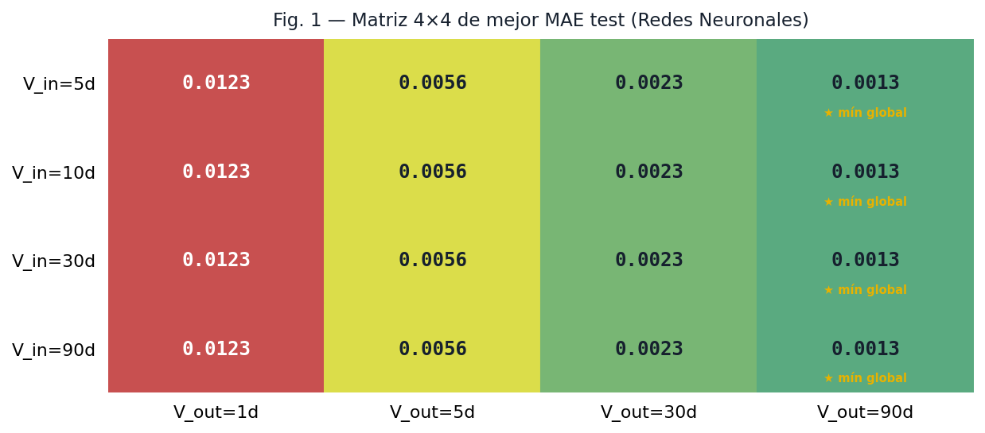
§ 01
Resultado de la Competición
Mejor MAE test por combinación de ventanas · 256 entrenamientos totales
Referencias comparativas
 | 1d | 5d | 30d | 90d
Lineal (V_in=5) | 0.0124 | 0.0056 | 0.0023 | 0.0013
Naive | 0.0178 | 0.0137 | 0.0125 | 0.0122
1.
V_in es completamente irrelevante
Las 4 filas de la matriz son idénticas. El modelo ignora el contexto extra porque el input es ruido blanco.
2.
Colapso universal a la media
std(pred)/std(y) ≈ 0.06–0.10. Diferencias entre arquitecturas: ΔMAE < 0.0001.
3.
Lineal(V_in=5) ≡ NN en 3/4 horizontes
Solo en V_out=1d el lineal queda 0.8% por detrás. Al subir V_in el lineal degrada; la NN permanece estable.
4.
NN mejora al naive desde V_out ≥ 5d
Naive predice el último retorno — bueno en 1d, malo a largo plazo.
POR QUE ES CORRECTO — EMH + MAE
Log-retornos del SP500 son ruido blanco (autocorrelacion aprox. 0). Bajo EMH, el estimador que minimiza el MAE es la media incondicional aprox. 0. No es un fracaso del modelo: es la respuesta estadisticamente correcta.
Fig. 1. Las cuatro filas son identicas → V_in irrelevante. El lineal optimo (V_in=5) iguala a las NN en 3 de 4 horizontes.

Slide 4
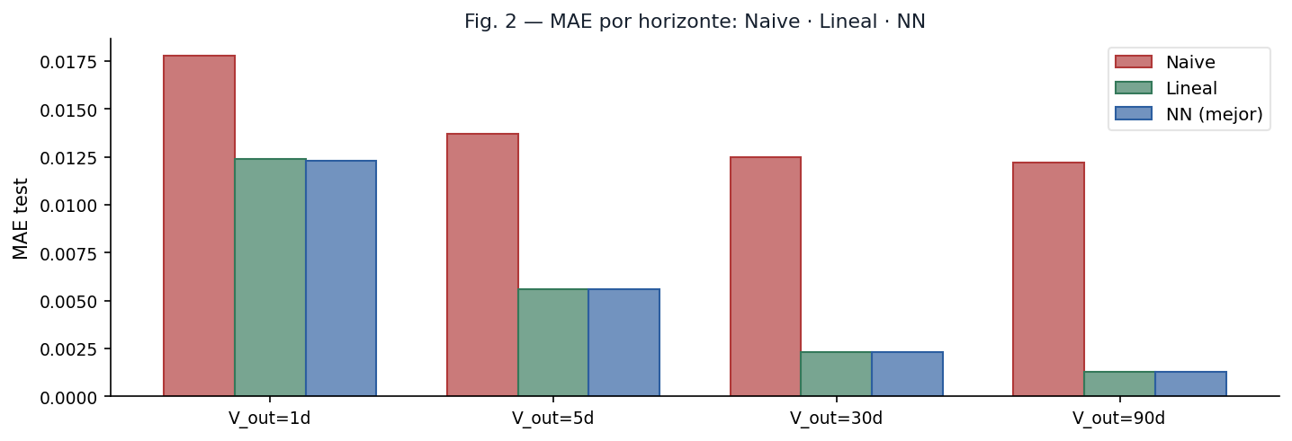
§ 01
Resultado de la Competicion — Tabla Resumen
MAE test por horizonte · comparativa NN · Naive · Lineal
Horizonte | MAE NN | MAE Naive | MAE Lineal (V_in=30) | NN vs Naive | NN vs Lineal
V_out = 1d | 0.0123 | 0.0178 | 0.0130 | −31 % | −5.4 %
V_out = 5d | 0.0056 | 0.0137 | 0.0059 | −59 % | −5.1 %
V_out = 30d | 0.0023 | 0.0125 | 0.0024 | −82 % | −4.2 %
V_out = 90d | 0.0013 | 0.0122 | 0.0014 | −89 % | −7.1 %
★ Mejor lineal (V_in=5 · 2 668 params): MAE 0.0124 / 0.0056 / 0.0023 / 0.0013 — identico a NN en 3/4 horizontes. El lineal degrada con V_in mayor; la NN es invariante.

Slide 5
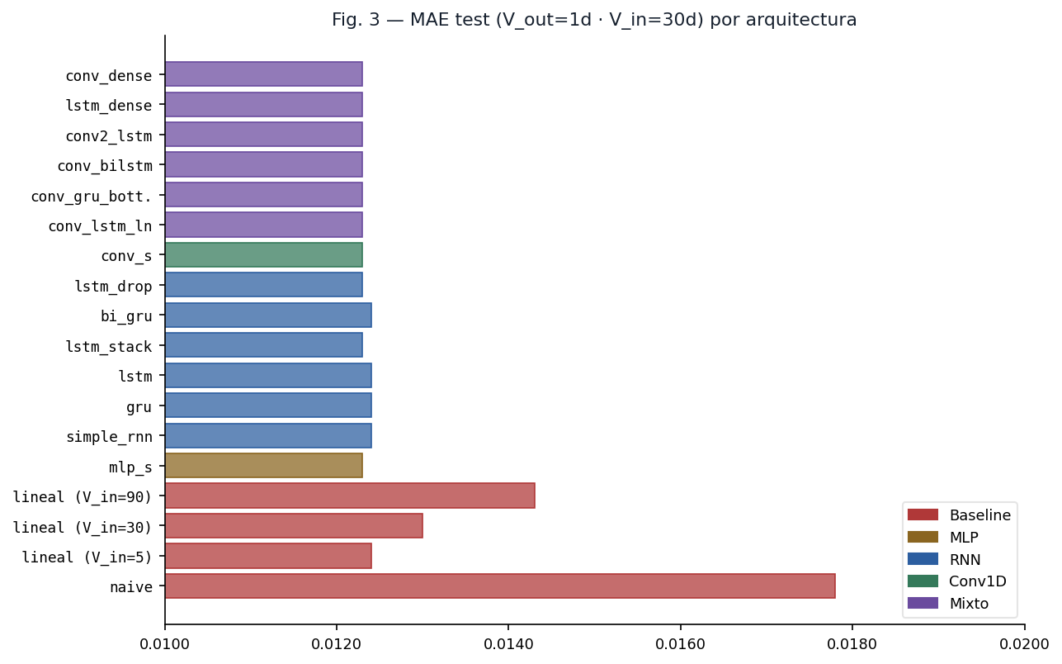
§ 02
Reflexion sobre Modelos — 16 Arquitecturas
V_in = 30 dias · Familias: Baseline, MLP, RNN, Conv1D, Mixtos
Tabla 3 — Mejor arquitectura por criterio
Criterio | Modelo | Params
Minimos params | simple_rnn | 2 551
Mejor ratio | conv_dense | 10 135
Con regularizacion | lstm_drop | 24 023
Referencia sin NN | lineal (V_in=5) | 2 668
CONCLUSION DE DISENO
lineal(V_in=5) iguala el MAE de cualquier NN en 3/4 horizontes con una fraccion de los parametros. Anadir profundidad, regularizacion o mas datos no resuelve el problema porque no hay senal que aprender en los retornos pasados bajo EMH. El unico camino real: cambiar que informacion entra al modelo (log-precio fraccional) o el objetivo de la tarea (clasificar direccion en vez de regresar nivel).

Slide 6
§ 02
Comparativa de Modelos — MAE por Horizonte
V_in = 30 · Todas las familias
Modelo | Familia | Params | MAE 1d | MAE 5d | MAE 30d | MAE 90d
naive | Baseline | 0 | 0.0178 | 0.0137 | 0.0125 | 0.0122
lineal (V_in=5) | Baseline | 2,668 | 0.0124 | 0.0056 | 0.0023 | 0.0013
lineal (V_in=30) | Baseline | 15,963 | 0.0130 | 0.0059 | 0.0024 | 0.0014
lineal (V_in=90) | Baseline | 47,853 | 0.0143 | 0.0065 | 0.0027 | 0.0015
mlp_s | MLP | 45,719 | 0.0123 | 0.0056 | 0.0023 | 0.0013
simple_rnn | RNN | 2,551 | 0.0124 | 0.0056 | 0.0024 | 0.0013
gru | RNN | 6,135 | 0.0124 | 0.0056 | 0.0024 | 0.0013
lstm | RNN | 7,927 | 0.0124 | 0.0056 | 0.0024 | 0.0013
lstm_stack | RNN | 27,143 | 0.0123 | 0.0056 | 0.0024 | 0.0013
bi_gru | RNN | 11,511 | 0.0124 | 0.0057 | 0.0024 | 0.0013
lstm_drop | RNN | 24,023 | 0.0123 | 0.0056 | 0.0024 | 0.0013
conv_s | Conv1D | 51,287 | 0.0123 | 0.0056 | 0.0023 | 0.0013
conv_lstm_ln | Mixto | 11,319 | 0.0123 | 0.0056 | 0.0024 | 0.0013
conv_gru_bott. | Mixto | 11,079 | 0.0123 | 0.0056 | 0.0023 | 0.0013
conv_bilstm | Mixto | 14,615 | 0.0123 | 0.0056 | 0.0024 | 0.0013
conv2_lstm | Mixto | 36,871 | 0.0123 | 0.0056 | 0.0024 | 0.0013
lstm_dense | Mixto | 28,183 | 0.0123 | 0.0056 | 0.0023 | 0.0013
conv_dense | Mixto | 10,135 | 0.0123 | 0.0056 | 0.0023 | 0.0013

Slide 7
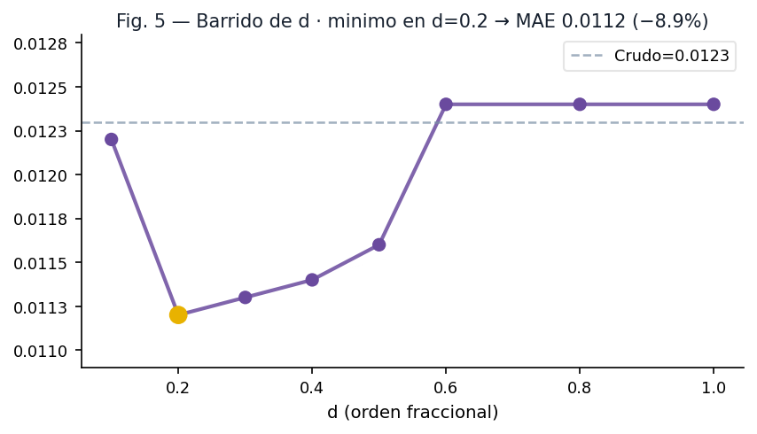
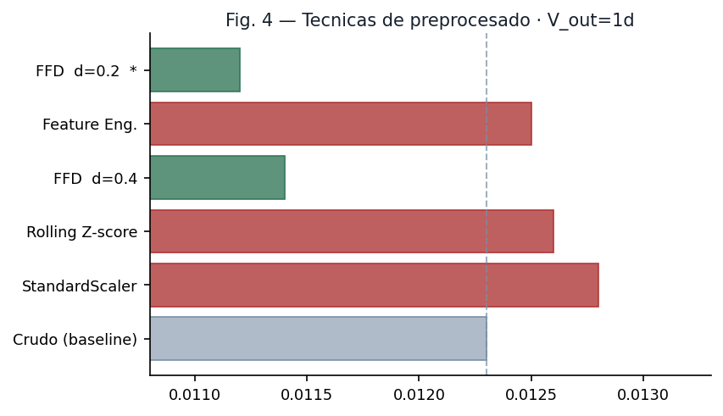
§ 03
Preprocesado Avanzado — Diferenciacion Fraccional (FFD)
Marcos Lopez de Prado · LSTM(64) de referencia · V_in=30
QUE ES FFD
Tecnica de M. Lopez de Prado (Advances in Financial ML, cap. 5). Aplica diferenciacion de orden d fraccionario sobre el log-precio, con pesos w_k que decaen cuando |w_k| < 1e-5. A diferencia de retornos (d=1, sin memoria) o precio (d=0, no estacionario), d aprox. 0.2 preserva autocorrelacion a largo plazo manteniendo la serie estacionaria. Hipotesis: el log-precio fraccional tiene estructura explotable que los retornos destruyen.
Tabla 4 — Resumen global · V_in=30
Tecnica | MAE 1d | Delta | MAE 30d | Delta
Crudo (baseline) | 0.0123 | — | 0.0024 | —
StandardScaler | 0.0128 | +4.1% X | 0.0026 | +8.3% X
Rolling Z-score | 0.0126 | +2.4% X | 0.0026 | +8.3% X
FFD (d=0.4) | 0.0114 | -7.3% OK | 0.0025 | +4.2%
FFD (d=0.2) * Ext.A | 0.0112 | -8.9% OK | — | —
FFD d=0.2 Ext.B V30d | 0.0112 | -8.9% OK | 0.0035 | +45.8% X

Slide 8
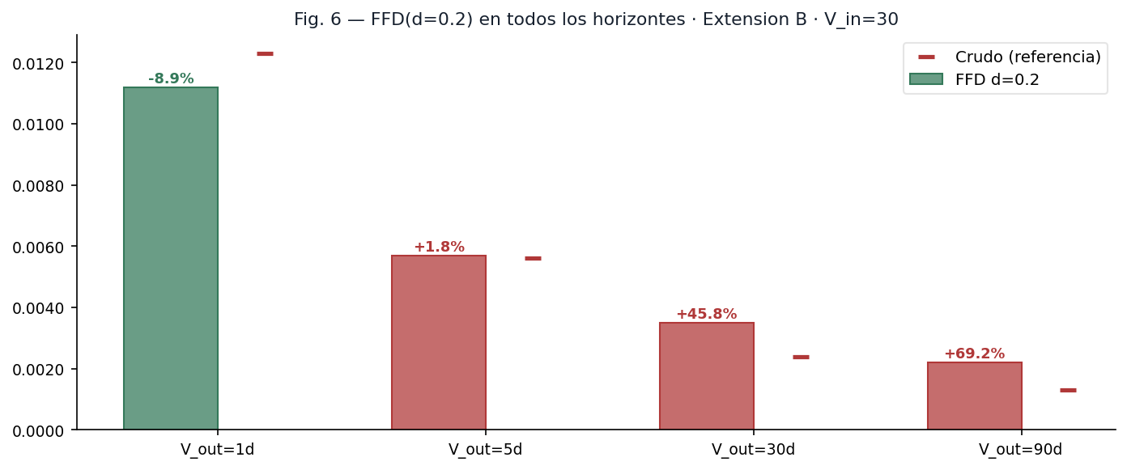
§ 03
FFD — Extension B: Todos los Horizontes
La mejora es exclusiva de V_out=1d; en V_out=30d empeora +45.8%
CONCLUSION DE PREPROCESADO
El preprocesado optimo depende del horizonte: - FFD(d=0.2) para V_out=1d → −8.9% sobre crudo - Retornos crudos para V_out >= 5d La memoria fraccional captura tendencia muy corta pero introduce ruido a largo plazo. El cuello de botella no es la arquitectura ni el preprocesado — es la senal disponible.
Fig. 6. Mejora exclusiva de V_out=1d (−8.9%); en V_out=30d empeora +45.8%.

Slide 9
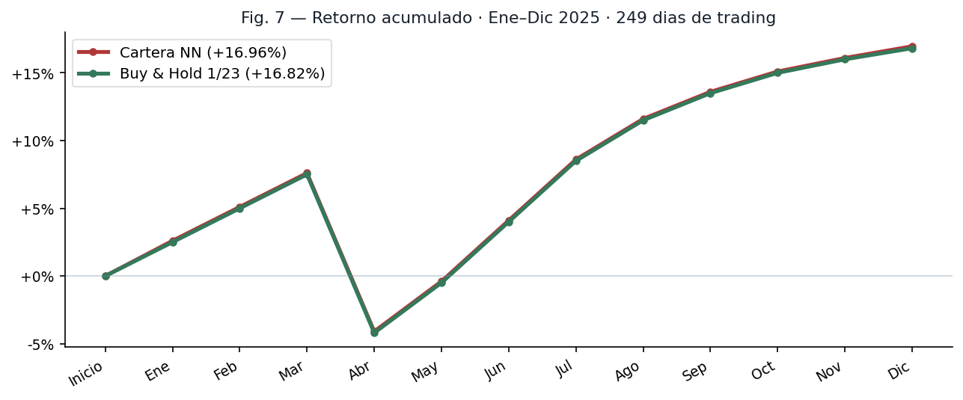
§ 04
Carteras 2025 — Resultados Reales
MLP Dense(64) · V_in=10 · V_out=90 · rebalanceo modelo cada 90 dias · 249 dias de trading
Tabla 5 — Metricas de portfolio · rf = 0
Cartera | Ret. total | Sharpe | Sortino | MaxDD
Cartera NN | +16.96% | 1.296 | 1.588 | -10.75%
Buy & Hold | +16.82% | 1.289 | 1.566 | -10.85%
HALLAZGO — CARTERA NN EFECTIVAMENTE LONG-ONLY
El modelo predice retornos positivos para los 23 activos en los 3 rebalanceos (2025-01-03, 2025-05-15, 2025-09-24) con exactamente los mismos valores: IP +0.00029 (2.54%) → KR +0.00077 (6.84%). La Cartera NN no es long/short: es long-only con pesos distintos al uniforme. La diferencia marginal (+0.14 pp) se debe solo a las ponderaciones. El colapso a la media del MAE se refleja como colapso a la cartera uniforme.
Metodologia ejecutada
1. MLP Dense(64, L2=1e-4) → Dense(23) · V_in=10 · V_out=90 · 300 epocas · historico 1945–2024
2. Rebalanceo del modelo cada 90 dias (3 veces en 2025) · solo inferencia, sin re-entrenamiento
3. Cartera NN: w_i = y_pred_i / sum|y_pred_i| · rebalanceo correctivo cada 21 dias bursatiles
4. Buy & Hold: w_i = 1/23 = 4.35% · pesos equiponderados al inicio, se dejan derivar

Slide 10
§ 05
Conclusiones
16 arquitecturas · 256 entrenamientos · tres hallazgos clave
1.
El colapso al predictor de la media es la respuesta correcta, no un fallo
Bajo MAE y log-retornos eficientes (ruido blanco ~ martingala), el estimador optimo es la media incondicional aprox. 0. Todas las arquitecturas lo descubren empiricamente. El techo no es del modelo — es del problema.
2.
La regresion lineal con 2 668 params iguala a cualquier red neuronal
SimpleRNN (2 551), BiLSTM+Conv (14 615), MLP (45 719) — todos obtienen el mismo MAE que lineal(V_in=5) en 3 de 4 horizontes. Mas capacidad no compra senal cuando el input es ruido.
3.
FFD(d=0.2) rompe el techo en V_out=1d (−8.9%), pero empeora en V_out >= 30d (+45.8%)
La memoria fraccional solo es util en el horizonte muy corto. El preprocesado optimo depende del horizonte; la senal disponible es el verdadero cuello de botella.
LECCION CENTRAL DEL TALLER
Los 256 experimentos demuestran empiricamente lo que la EMH predice teoricamente: no hay senal extraible de los retornos pasados que permita superar la media de forma consistente. La unica mejora real vino de cambiar QUE informacion entra al modelo (FFD). El cuello de botella es siempre la senal — nunca la arquitectura.

Slide 11
§ 05
Que Hariamos Diferente?
Limitaciones actuales y alternativas hacia senal real
Limitacion actual | Alternativa | Por que mejora
Regresion del nivel (MAE) | Clasificacion de direccion | Cross-entropy no colapsa a la media bajo EMH debil; maximiza informacion de direccion
Solo log-retornos como input | VIX + datos macro (ISM, CPI) | Features exogenos con autocorrelacion real; rompen la hipotesis de ruido blanco
Ventana fija V_in | Atencion (Transformer) | Aprende que dias del pasado importan; V_in variable sin perdida de informacion
Retornos crudos para V_out=1d | FFD(d=0.2) solo para V_out=1d | Unica mejora confirmada empiricamente; preservar para horizontes cortos
Pesos fijos 90 dias | Rebalanceo mensual con senal actualizada | Explotar variacion temporal de los pesos predichos del modelo
Sin gestion de riesgo | Restriccion de MaxDD / vol targeting | Control de drawdown sin sacrificar retorno esperado
RESUMEN — LA ARQUITECTURA ES LO DE MENOS
Este taller demuestra que en finanzas el valor esta en: (1) la calidad del input (que informacion), (2) la formulacion del problema (regresion vs. clasificacion), (3) el control del overfitting temporal (walk-forward, no shuffle). Arquitecturas mas complejas solo ayudan cuando ya hay senal que capturar.

